Slide 2
2024/06/03

Slide 3
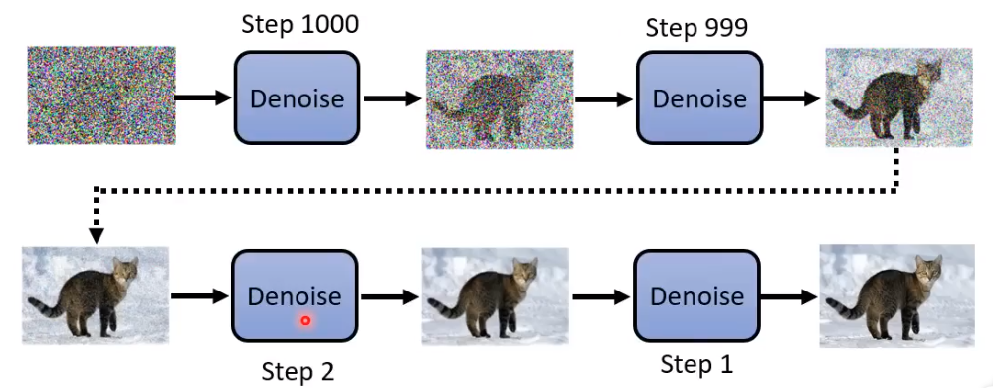
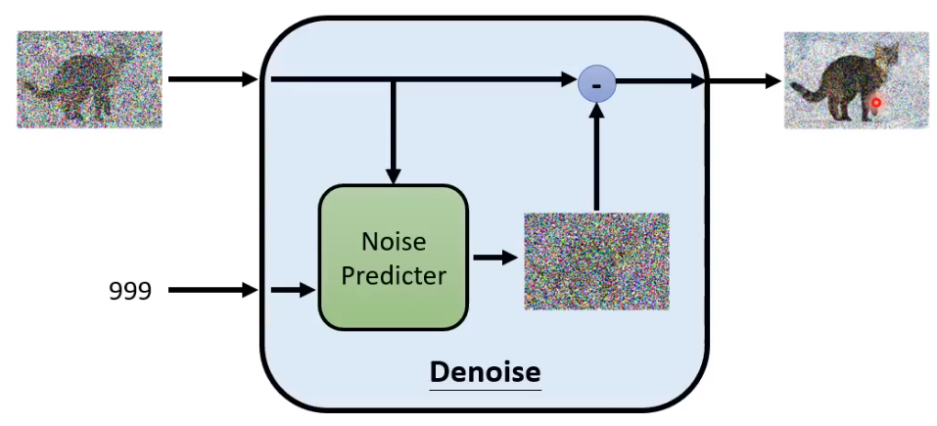
difussion
带噪声图+加噪step ---Noise Predicter ---> 噪声
带噪声图-噪声 ------> 新带噪声图（噪声更少）
Net的唯一作用就是预测噪声

Slide 4
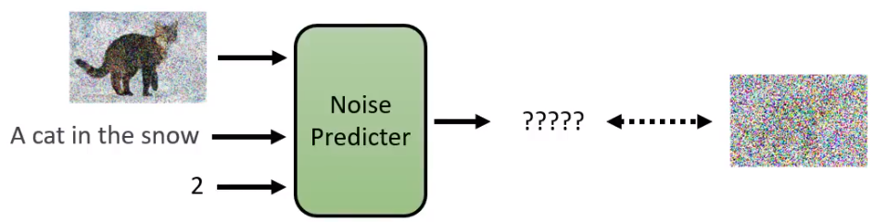
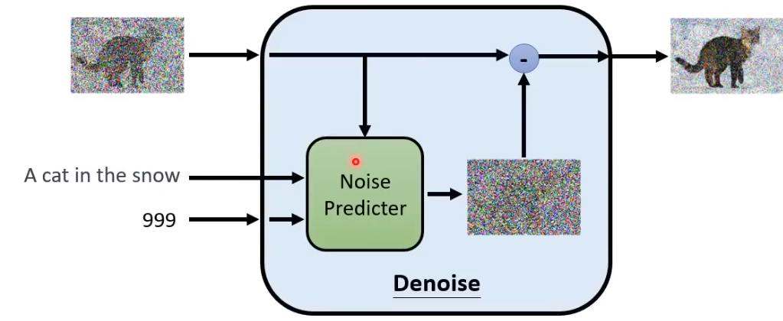
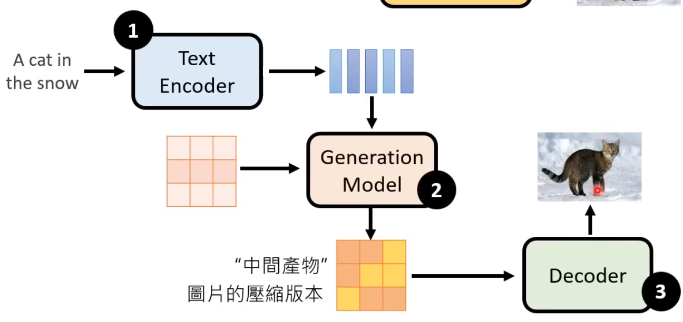
difussion

Slide 5
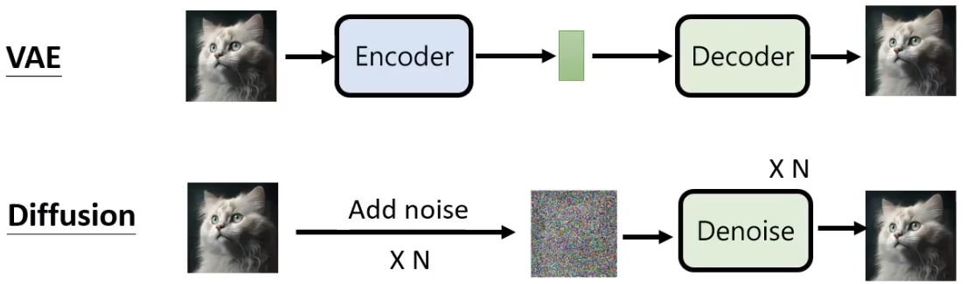
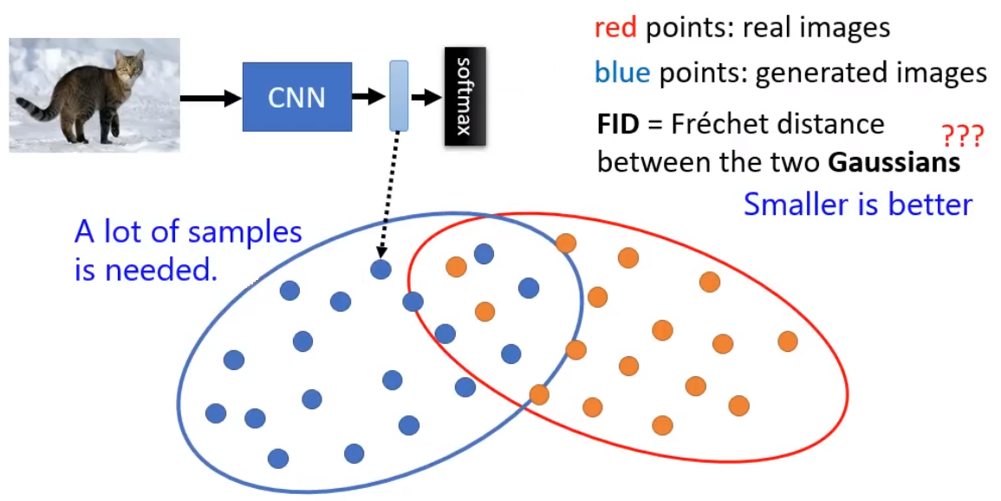
difussion
FID : FID（Fréchet Inception Distance）是一种用于评估生成模型和真实数据分布之间差异的指标。
Constrastive Language-Image Pre-training : 采用对比学习的文本-图像预训练模型

Slide 6
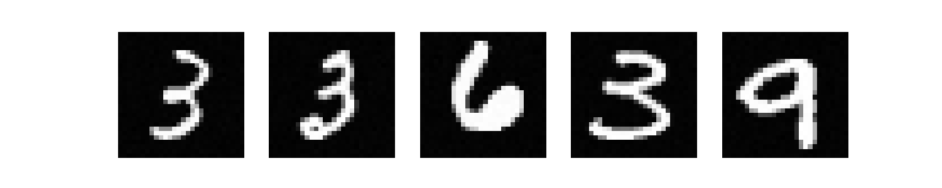
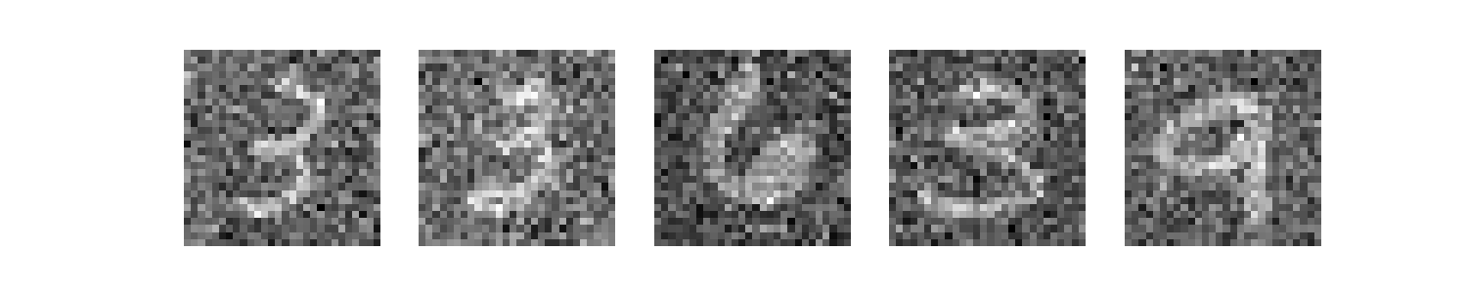

Slide 7
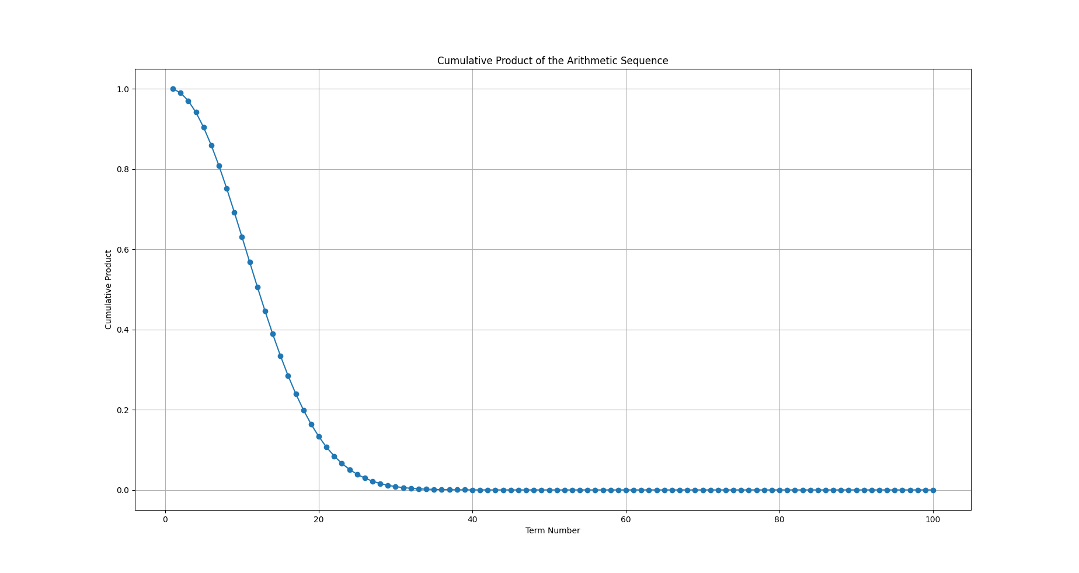

Slide 8
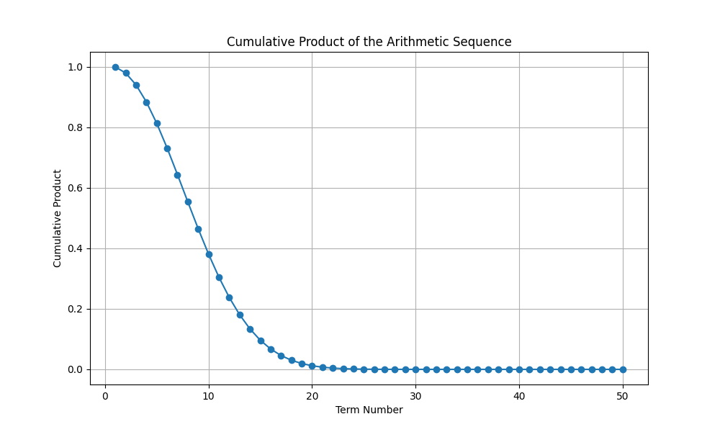

Slide 9
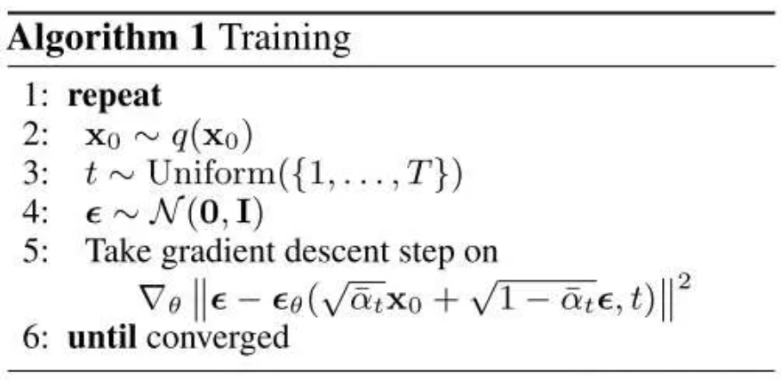
前向过程
加噪声
1.
2. 从训练集里取一个数据x₀
3. 随机选取一个时间步
4. 随机生成噪声∈
5. 计算真实噪声∈和预测噪声∈_{θ}，预测值由时间步和加噪新图输入Net获得。优化真实噪声和预测噪声损失
加噪后新样本图
时间步

Slide 10
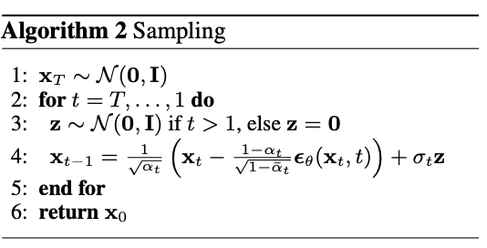

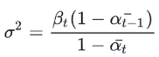
去噪声
1.生成纯噪声图 相当于加噪 T步
2. t = T，T-1，...，2，1
3. （t在0-1步加噪很特殊）
4. 一步一步按照公式去噪，关键在于噪声预测
5.

Slide 11
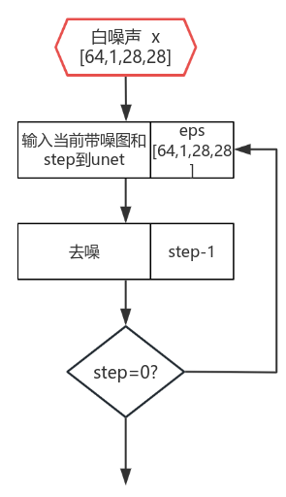

Slide 12
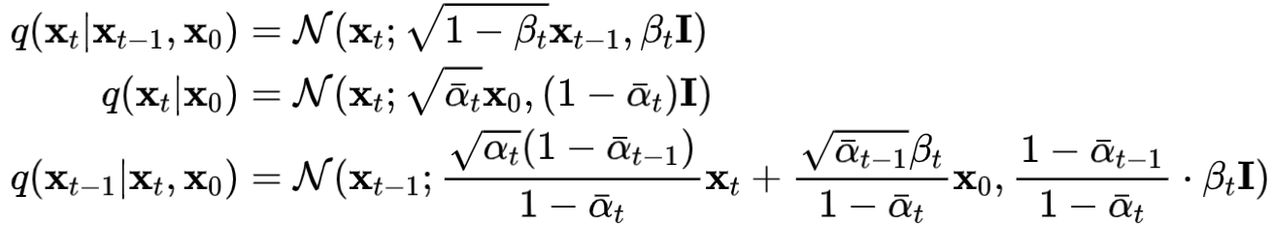
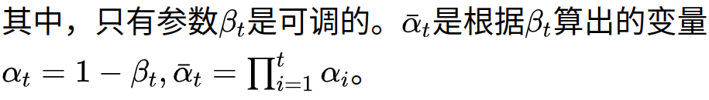
DDIM

Slide 13

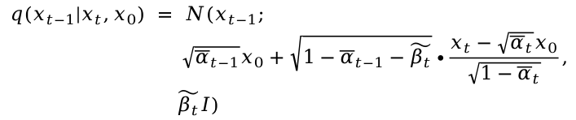

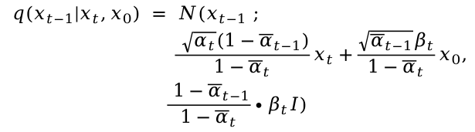
$$\begin{matrix}q(x_{t−1}|x_{t},x_{0}) = N(x_{t−1} ; \\ \frac{ \sqrt{α_{t}}(1−{\overline{α}}_{t−1})}{1−{\overline{α}}_{t}}x_{t}+\frac{\sqrt{{\overline{α}}_{t−1}}β_{t}}{1−{\overline{α}}_{t}}x_{0}, \\ \frac{ 1−{\overline{α}}_{t−1}}{1−{\overline{α}}_{t}}∙β_{t}I)\end{matrix}$$
$$\tilde{β_{t}}=\frac{1−{\overline{α}}_{t−1}}{1−{\overline{α}}_{t}}∙β_{t}$$
$$\frac{\tilde{β_{t}}}{β_{t}}=\frac{1−{\overline{α}}_{t−1}}{1−{\overline{α}}_{t}}$$
$$\begin{matrix}q(x_{t−1}|x_{t},x_{0}) = N(x_{t−1}; \\ \sqrt{{\overline{α}}_{t−1}}x_{0}+\sqrt{1−{\overline{α}}_{t−1}−\tilde{β_{t}}}∙\frac{x_{t}−\sqrt{{\overline{α}}_{t}}x_{0}}{\sqrt{{1−\overline{α}}_{t}}}, \\ \tilde{β_{t}}I) \end{matrix}$$

Slide 14
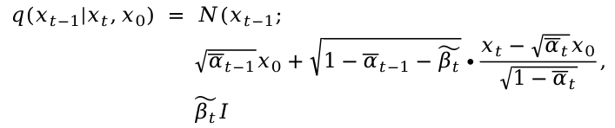
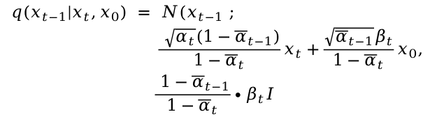
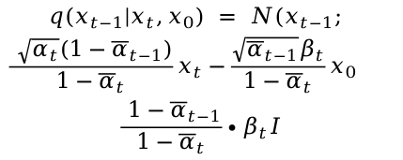
$$\begin{matrix}q(x_{t−1}|x_{t},x_{0}) = N(x_{t−1}; \\ \frac{ \sqrt{α_{t}}(1−{\overline{α}}_{t−1})}{1−{\overline{α}}_{t}}x_{t}−\frac{\sqrt{{\overline{α}}_{t−1}}β_{t}}{1−{\overline{α}}_{t}}x_{0} \\ \frac{ 1−{\overline{α}}_{t−1}}{1−{\overline{α}}_{t}}∙β_{t}I\end{matrix}$$
$$\begin{matrix}q(x_{t−1}|x_{t},x_{0}) = N(x_{t−1} ; \\ \frac{ \sqrt{α_{t}}(1−{\overline{α}}_{t−1})}{1−{\overline{α}}_{t}}x_{t}+\frac{\sqrt{{\overline{α}}_{t−1}}β_{t}}{1−{\overline{α}}_{t}}x_{0}, \\ \frac{ 1−{\overline{α}}_{t−1}}{1−{\overline{α}}_{t}}∙β_{t}I\end{matrix}$$
$$\begin{matrix}q(x_{t−1}|x_{t},x_{0}) = N(x_{t−1}; \\ \sqrt{{\overline{α}}_{t−1}}x_{0}+\sqrt{1−{\overline{α}}_{t−1}−\tilde{β_{t}}}∙\frac{x_{t}−\sqrt{{\overline{α}}_{t}}x_{0}}{\sqrt{{1−\overline{α}}_{t}}}, \\ \tilde{β_{t}}I \end{matrix}$$

